Slide 1
Technológie processorov
Filip Holčík
4.C

Slide 2
Základné parametre CPU
Execution unit (funkčná jednotka) - Je to časť CPU ktorá vykonáva operácie a kalkulácie na základe inštrukcií z programu.
Core (jadro) - Je to mozog CPU. Dostáva inštrukcie a na zaklade nich, vykonáva výpočty. Jadro je ekvivalenta válca v motore. V minulosti sa hovorilo, že jadro môže robiť iba jednu vec naraz. Dnes majú jadrá viac vlákien (zvyčajne 2 vlákna na jadro).
Thread (vlákno) - Vlákno je virtuálna verzia jadra. Na vytváranie vlákien Intel používa hyper-threading a AMD simultaneous multithreading (SMT), je to to isté. Je to na princípe štiepenia jadier na vlákna za účelom zvýšenia výkonu.
Clock speed (frekvencia) [Hz] - Frekvencia generátora hodinových cyklov processora, ktorý generuje impulzy, ktoré sa používajú na synchronizáciu operácií komponentov.
Instructions per cycle (počet inštrukcií za hodinový cyklus) [flop] - Priemerný počet vykonaných inštrukcií za 1 hodinový cyklus.
Cache (rýchla pamäť) - L1, L2 a L3, 1 je najrýchlejšia ale najmenšia a vice versa.

Slide 3
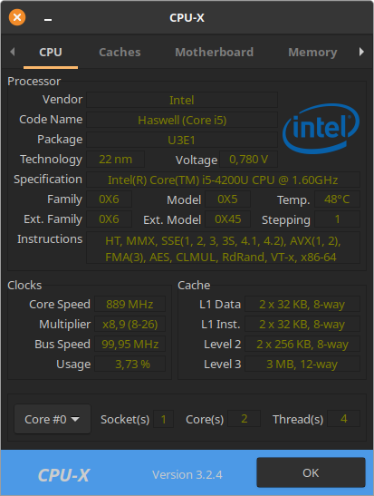
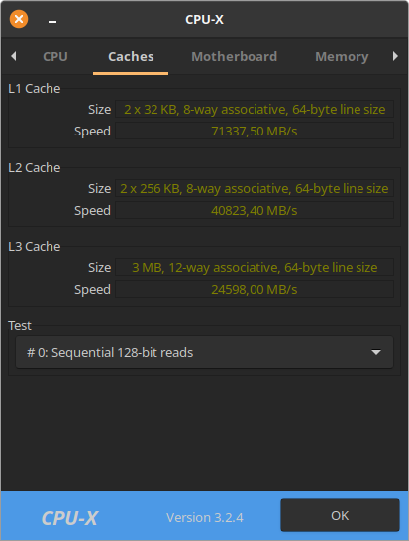
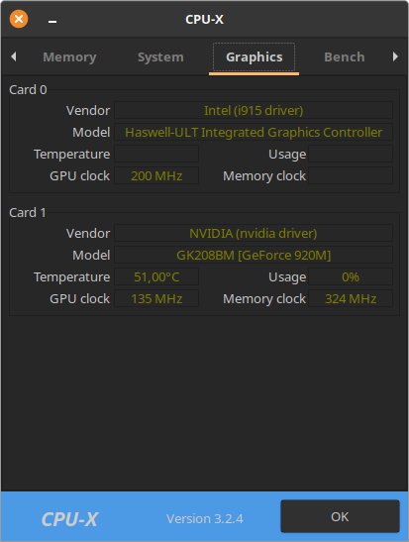
Ukážka, Intel® Core™ i5-4200U, šunka

Slide 4
Technológie
Virtualization (virtualizácia) - Schopnosť HW fungovať ako viac virtuálnych platforiem.
Hyper-Threading (hypervláknovanie) - Zabezpečuje 2 vlákna na 1 jadro.
Turbo Boost - Dynamická manipulácia s frekvenciou processora.
Speed Shift - Vylepšenie odozvy
Flex Memory - Umožnuje kombinácie RAMiek z rôznymi velkosťami v dual-channel režime

Slide 5
Hudba budúcnosti
https://youtu.be/lBpXs3B1es8

Slide 6
Ďakujem za pozornosť
Zdroje:
https://en.wikipedia.org/wiki/Execution_unit
https://www.tomshardware.com/reviews/cpu-computing-thread-definition,5765.html
https://en.wikipedia.org/wiki/Clock_rate
https://en.wikipedia.org/wiki/Instructions_per_cycle
https://ark.intel.com/content/www/us/en/ark/products/75459/intel-core-i5-4200u-processor-3m-cache-up-to-2-60-ghz.html

